Slide 1
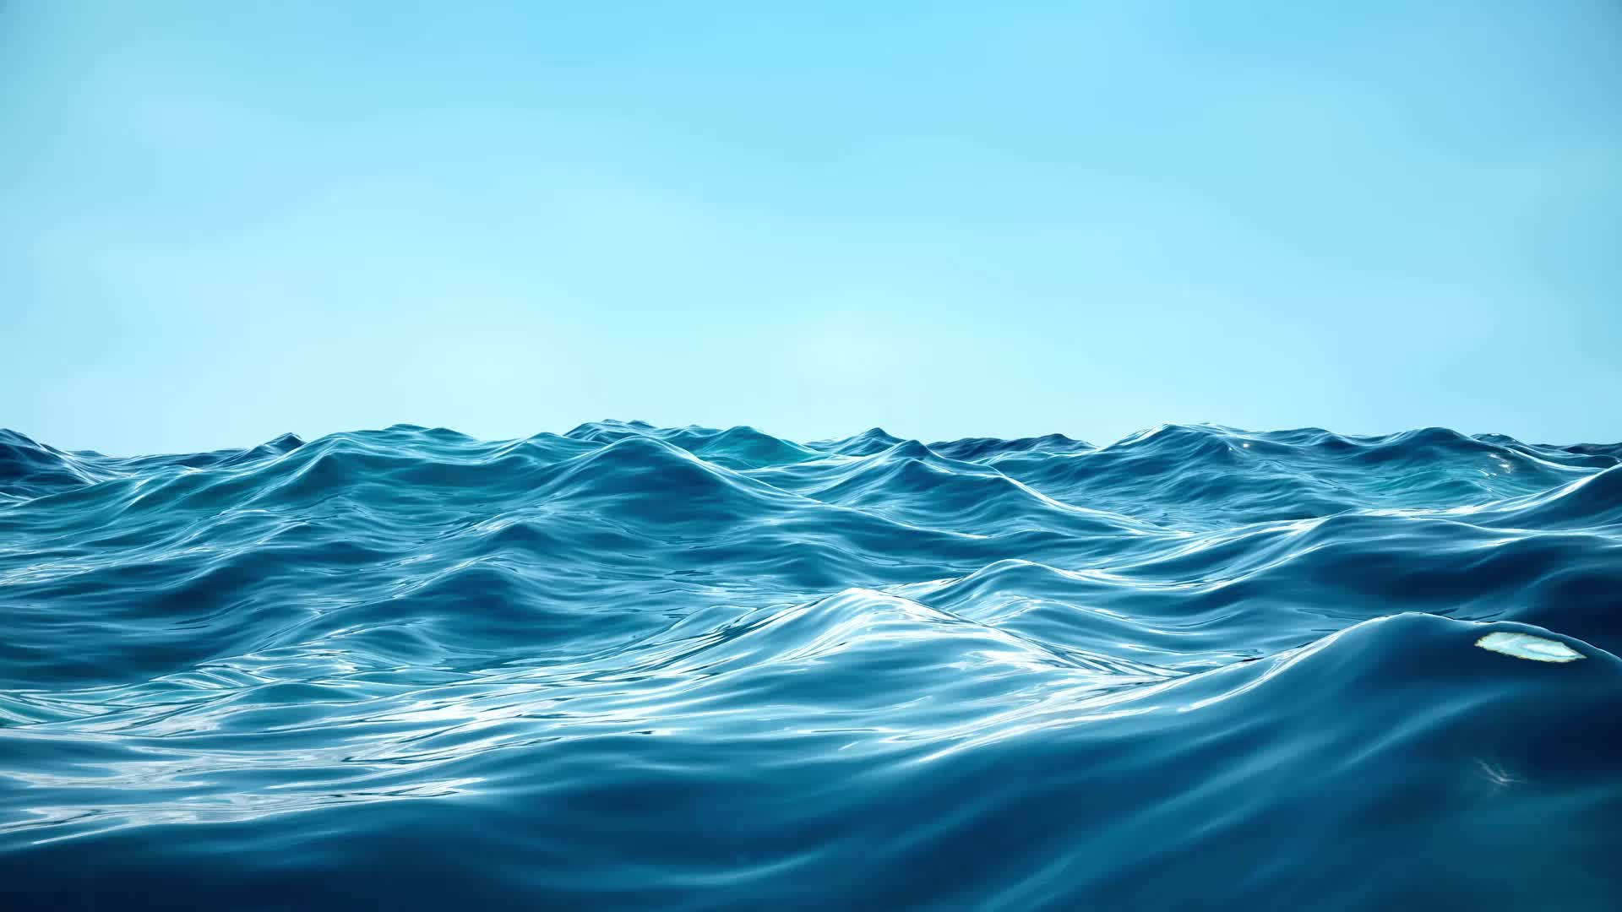
THEME 1 : MERS ET OCÉANS DANS LA MONDIALISATION
GÉOGRAPHIE TERMINALE

Slide 2
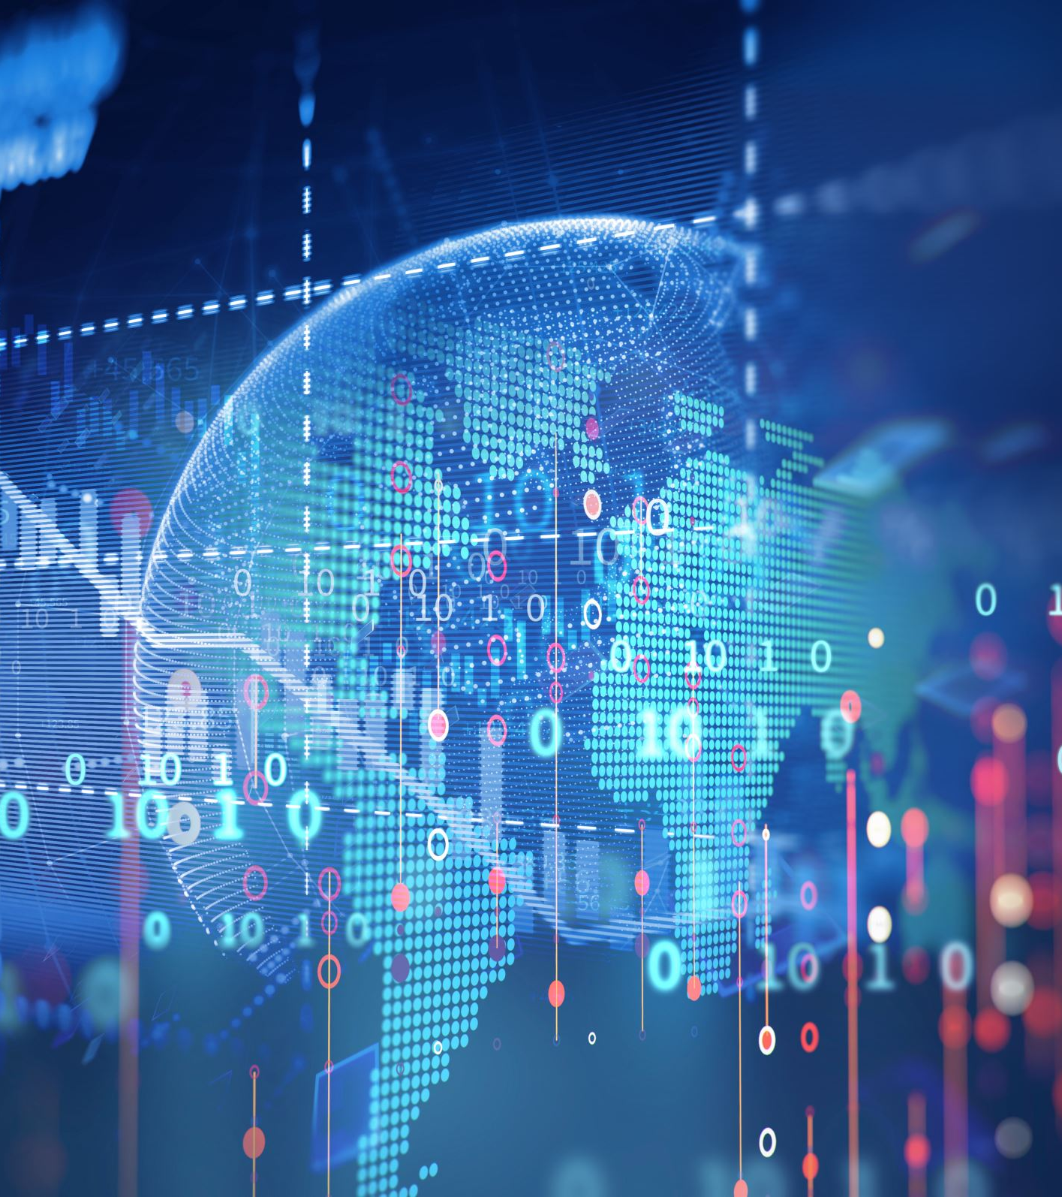
CONCEPT DE MONDIALISATION
Processus d’accroissement des échanges internationaux et d’accentuation de l’interdépendance entre les territoires.

Slide 3

Plan du cours
Mers et océans : vecteurs essentiels de la mondialisation
Mers et océans : entre appropriation, protection et liberté de circulation
La France : une puissance maritime ?

Slide 4
Mers et océans : vecteurs essentiels de la mondialisation

Slide 5
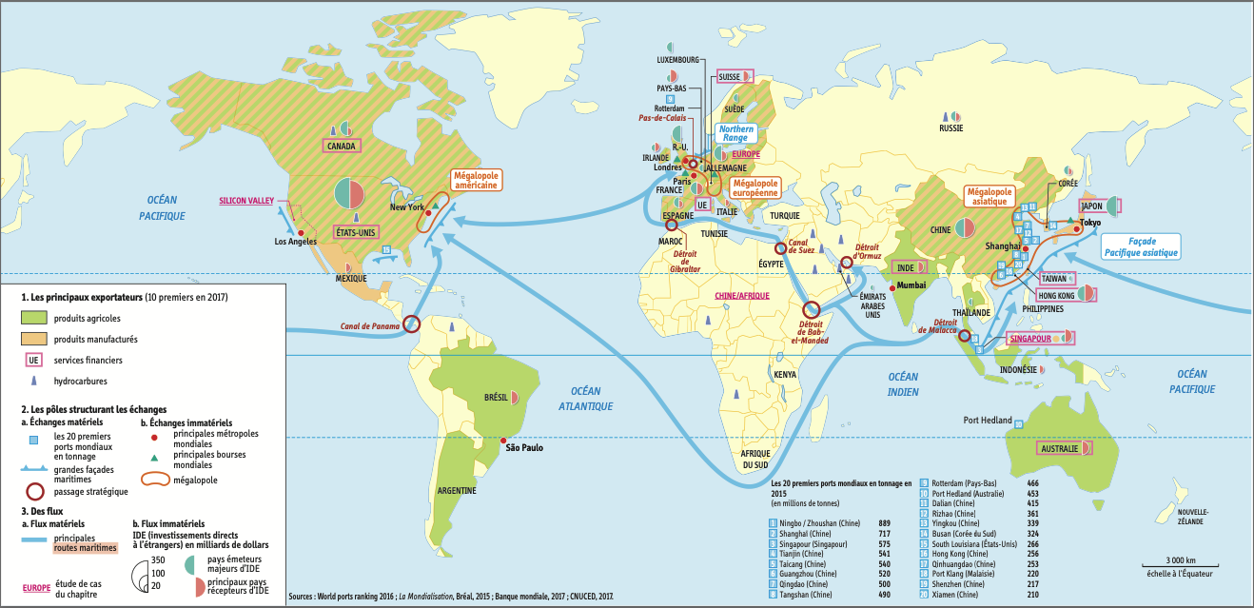

Slide 6
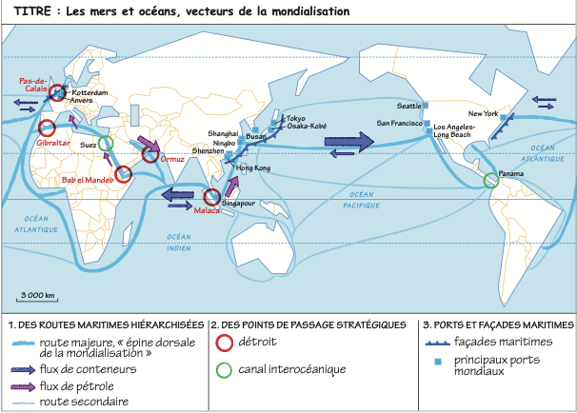

Slide 7
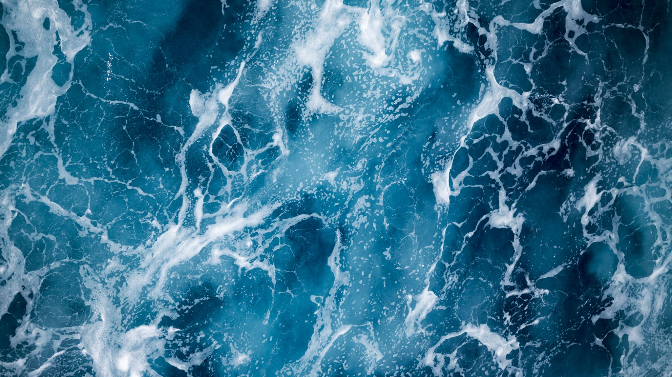
Mers et océans : entre appropriation, protection et liberté de circulation

Slide 8
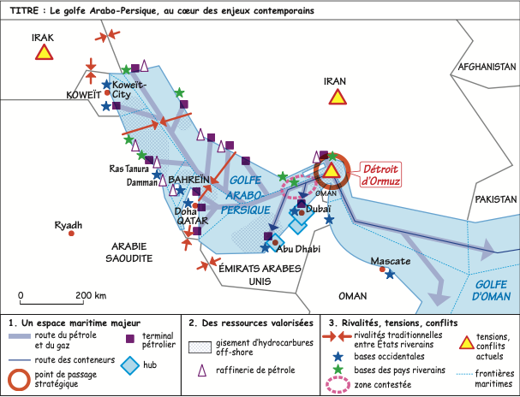

Slide 9
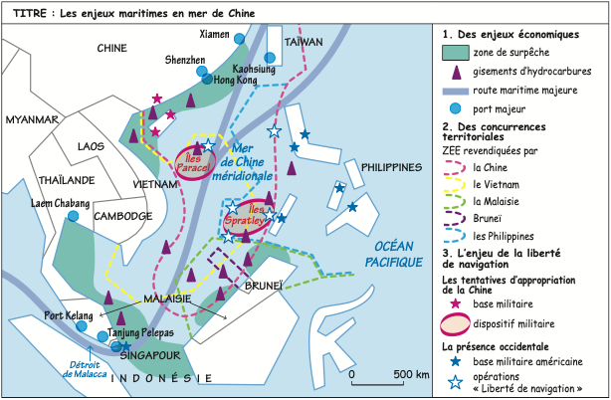

Slide 10
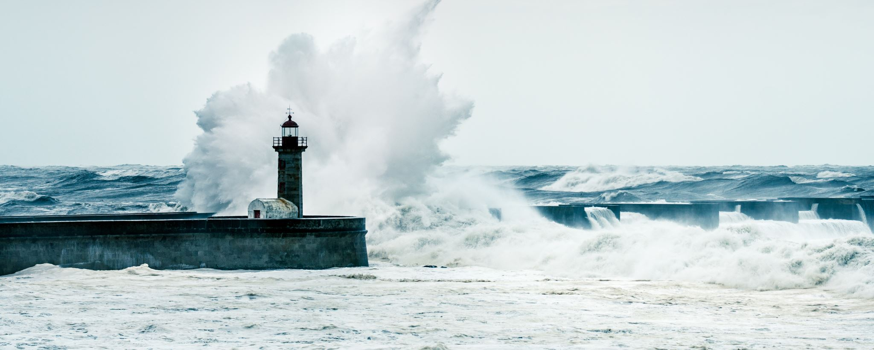
La France : une puissance maritime ?

Slide 11
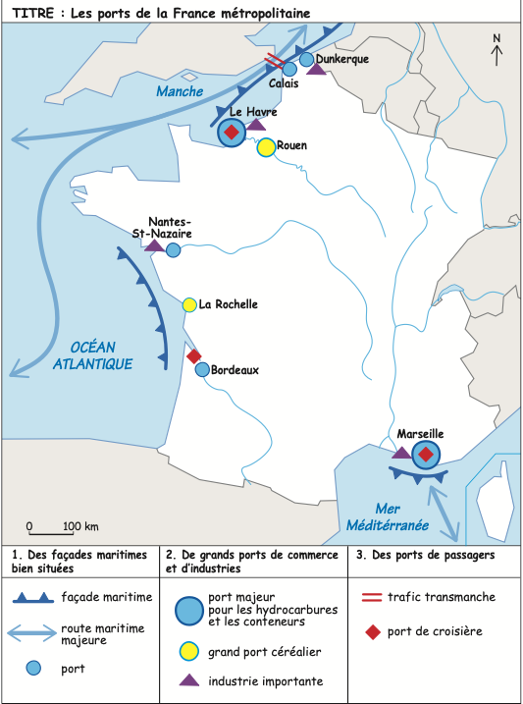

Slide 12
